Slide 1
Всероссийский конкурс в области педагогики, работы с детьми и молодежью до 20 лет «За нравственный подвиг учителя»
Региональный этап, 2018 год

Slide 2
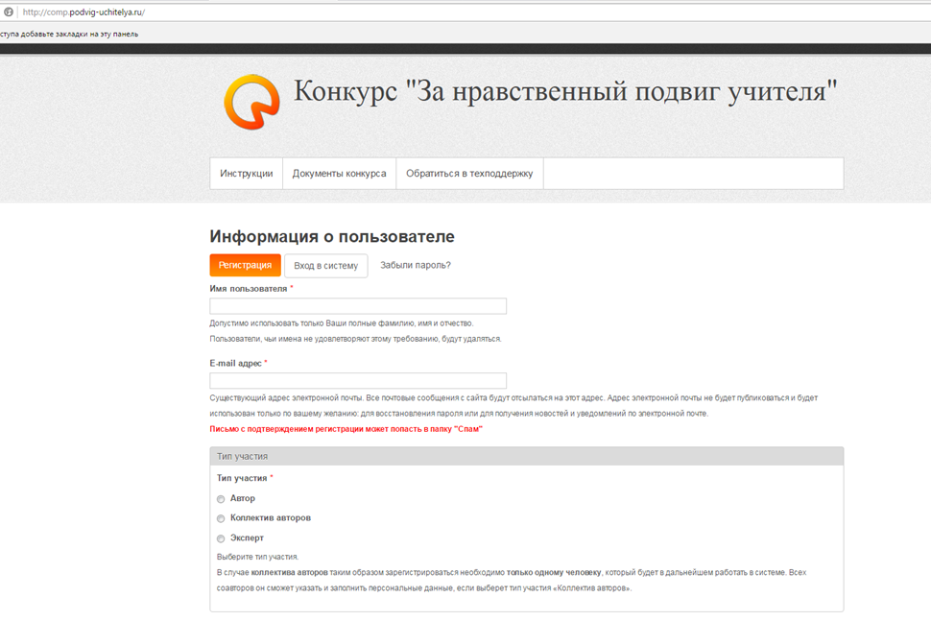
I. Регистрация на сайте Конкурса
1. Необходимо набрать в адресной строке браузера на Вашем компьютере : http://comp.podvig-uchitelya.ru (рекомендуем скопировать ссылку)
В открывшемся окне выберите кнопку «Регистрация»:

Slide 3
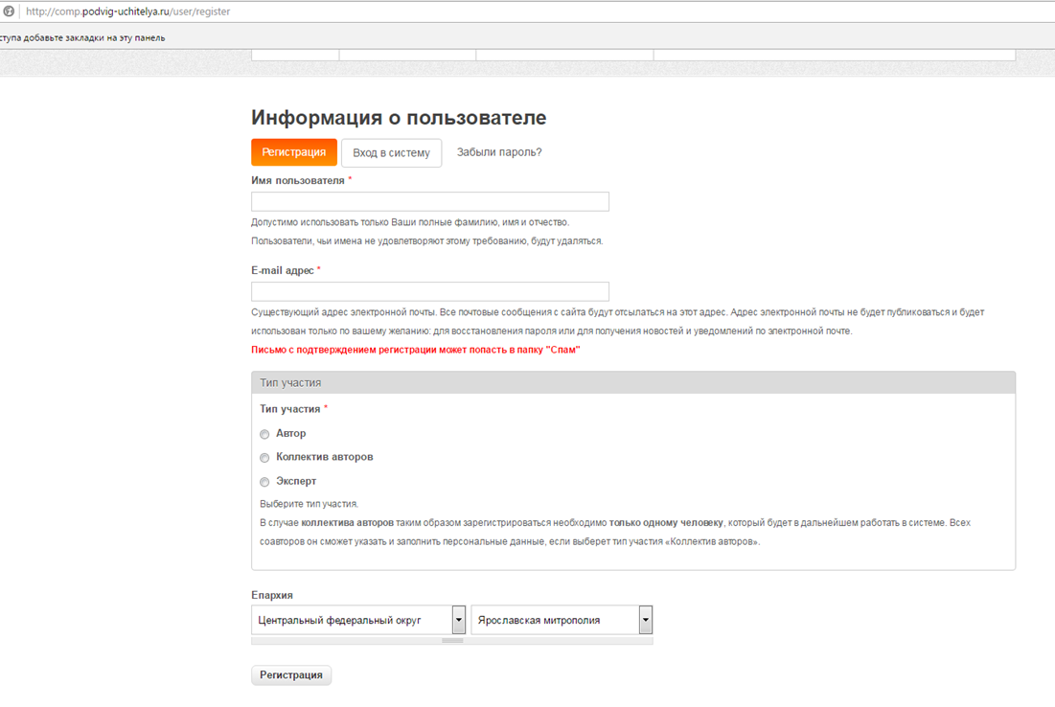
Откроется окно, подобное предыдущему.
2. Заполните на открывшейся странице поля «Имя пользователя» (Ваши Ф.И.О.), «E-mail адрес» (адрес Вашей электронной почты) и выберете тип участия Автор («кликнув» левой кнопкой «мыши» по пустому кружку напротив надписи Автор). Внизу, в левом окне под надписью Епархия, нажав на стрелочку справа от окна, выбираете из выпадающего списка Центральный федеральный округ («кликнув» левой кнопкой «мыши»), в правом окне выбираете Ярославская митрополия. После этого нажимаете серую кнопку .

Slide 4
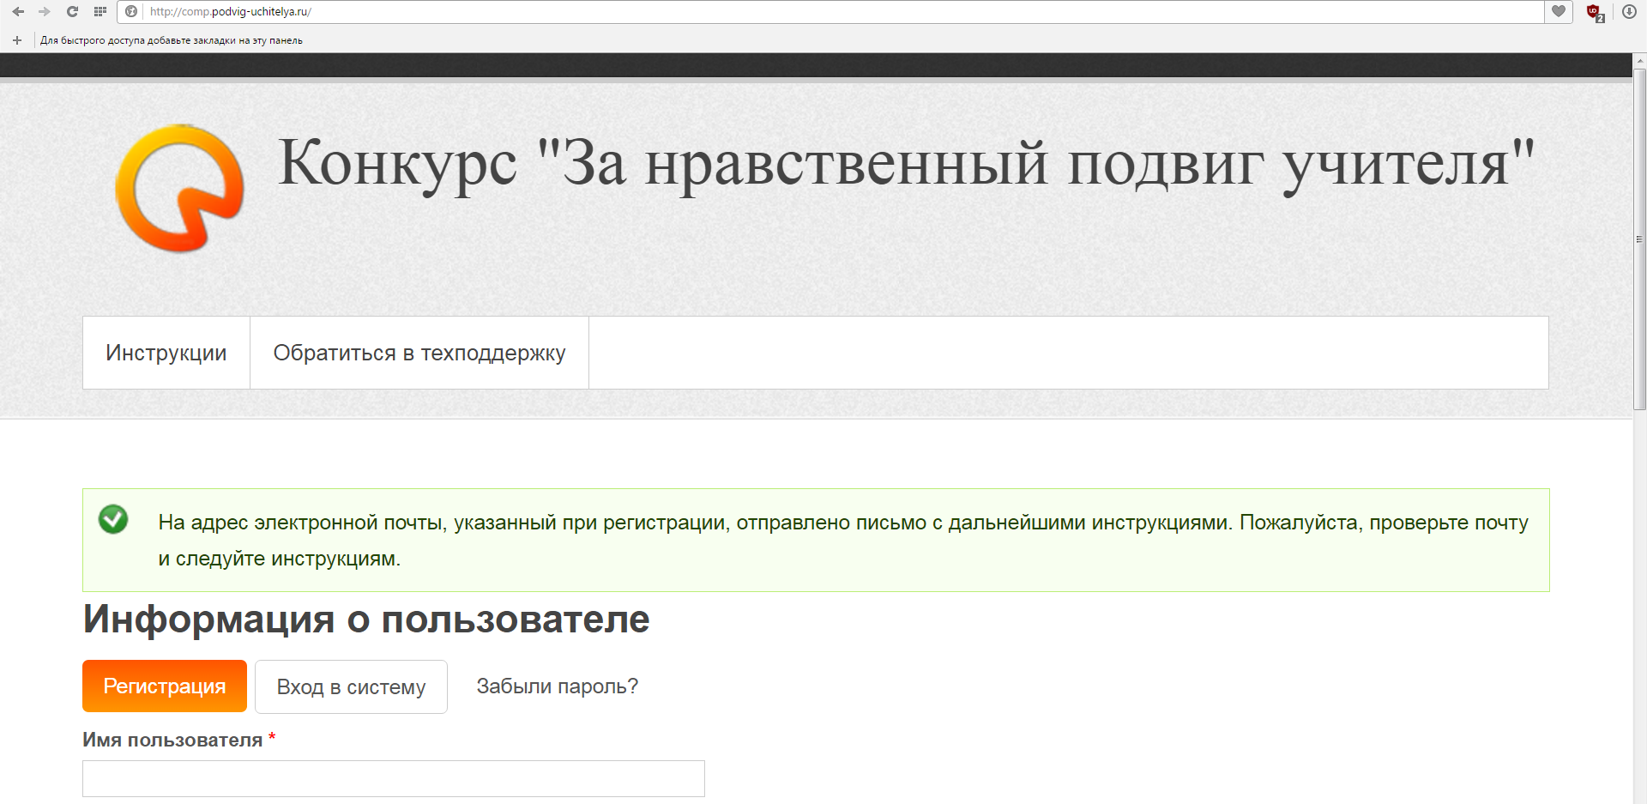
ВНИМАНИЕ! В случае коллектива авторов таким образом зарегистрироваться необходимо только одному человеку, который будет в дальнейшем работать в системе. Всех соавторов он сможет указать и заполнить их персональные данные, если выберет тип участия «Коллектив авторов».
Добавить соавторов можно следуя инструкции «Как получить доступ к возможности загрузить работу_соавтор».
После нажатия серой кнопки Регистрация откроется окно с надписью:

Slide 5
3. На адрес электронной почты, указанный Вами при регистрации, должно будет прийти письмо с дальнейшими инструкциями. Проверьте свою электронную почту.
ВНИМАНИЕ! Письмо с адреса konkurs@podvig-uchitelya.ru может прийти в папку «Спам», поэтому её тоже необходимо проверить.
Письмо будет выглядеть примерно так:

Slide 6
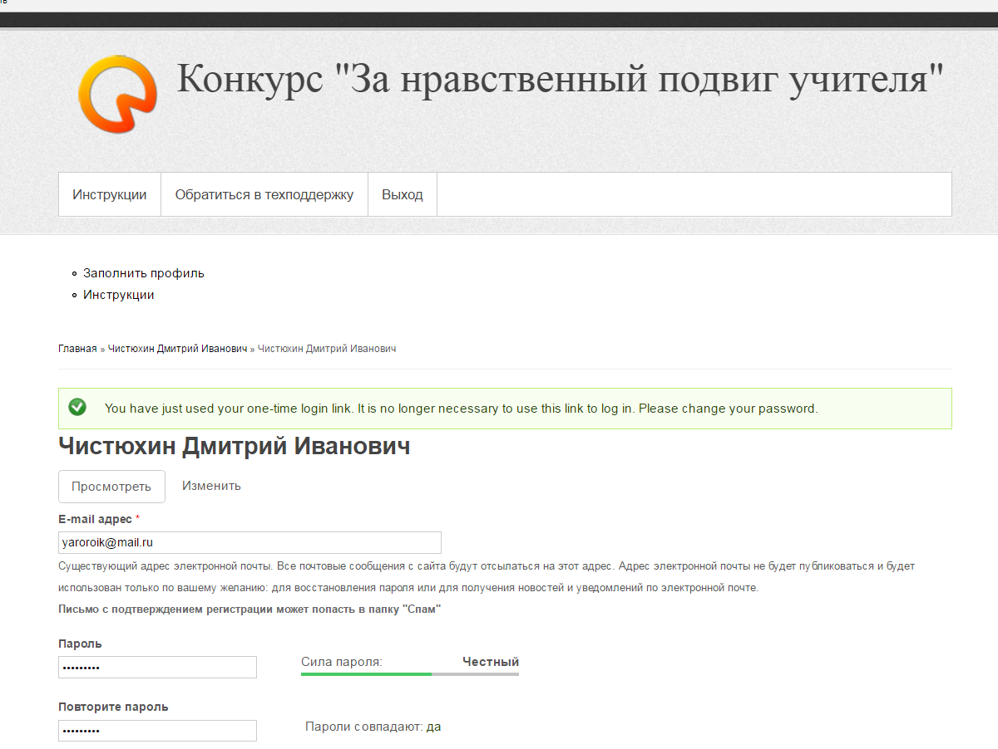
Следуя инструкциям в письме Вы должны войти в Личный кабинет, нажав на ссылку, содержащуюся в письме, или скопировать её и вставить её в адресную строку браузера на своём компьютере.
Откроется страница следующего вида :
Иванов Иван

Slide 7
4. На данной странице в окно Пароль Вы вводите придуманный Вами при регистрации пароль, в окно Повторите пароль вводите тот же самый пароль. Если справа от окна Повторите пароль появилась надпись Пароли совпадают: да , то нажмите внизу страницы кнопку .
Откроется окно, подобное предыдущему, с добавлением надписи:
и окна Текущий пароль, в которое нужно ввести Ваш пароль и нажать кнопку Просмотреть. Откроется страница:
Иванов Иван

Slide 8
5. Для того, чтобы загрузить работы на сайт, следуйте инструкциям:
В случае, если у Вас не получается зайти в Личный кабинет на сайте Конкурса, следуйте инструкции Как зайти в свой личный кабинет на сайте Конкурса.
ВНИМАНИЕ! Важно загрузить работы на сайт Конкурса до 29 марта (включительно)! Работы, загруженные после данного срока, не принимаются на Конкурс!

Slide 9
Обращаем Ваше внимание на то, что работы на Конкурс принимаются и в электронном и в печатном виде.
На обложке работы в печатном виде в правом верхнем углу должен быть указан номер заявки, который будет присвоен работе на электронном портале после загрузки.
Желаем всем участникам Божией помощи
и благодарим за внимание!

